Slide 1
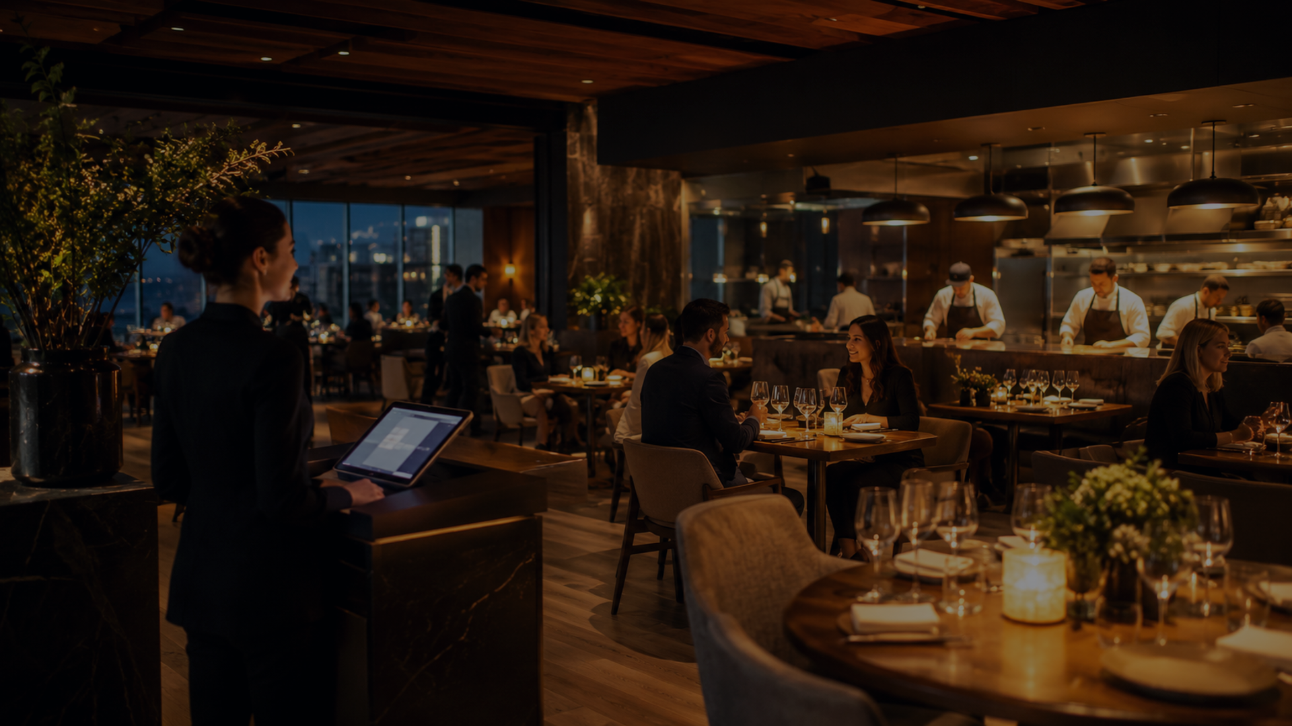
Beneficios · Features · Pricing
ATLAS ONE
Atlas One
Gastro Suite
La plataforma operativa para restaurantes, bares y cafeterías que quieren vender mejor, controlar más y escalar con datos.
RESTAURANT
BAR
CAFÉ
MULTI-SUCURSAL
Del pedido al inventario. De la caja al dashboard. De la sucursal al grupo completo.
01

Slide 2
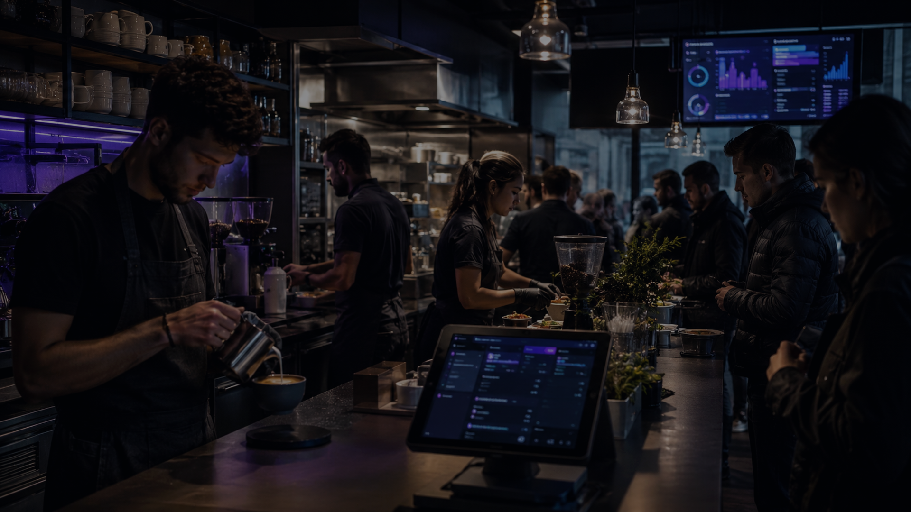
Atlas One Gastro Suite
ATLAS ONE
Beneficios para dirección
Atlas One Gastro Suite está diseñado para dar visibilidad ejecutiva y control operativo sin frenar la velocidad del negocio.
Control total
Menos fugas
1
3
∞
Ventas, caja, comandas, turnos e inventario en una sola plataforma.
Trazabilidad en caja, mermas, ajustes, cancelaciones y movimientos.
plataforma
experiencias
módulos activables
Mejores decisiones
Escalamiento ordenado
No vendemos solo un POS: conectamos sala, cocina, barra, caja, inventario y reportes.
Reportes por sucursal, producto, horario, mesero, barra o categoría.
Una operación estandarizada para crecer a más unidades sin perder control.
02

Slide 3
Atlas One Gastro Suite
ATLAS ONE
Features clave
Una base común para operación gastronómica, configurada según el tipo de concepto.
Venta y caja
Operación
Control
Dirección
• POS táctil
• Mesas y comandas
• Inventario
• Dashboards
• Métodos de pago
• Cocina / barra
• Recetas e insumos
• KPIs por unidad
• Cortes por turno
• Pedidos activos
• Merma
• Reportes
• Propinas y cuentas
• Usuarios y roles
• Compras
• Comparativos
• Multicaja
• Sucursales
• Auditoría
• IA futura
03

Slide 4
Atlas One Restaurant
ATLAS ONE
Restaurant: sala, cocina y caja conectadas
Diseñado para restaurantes con mesas, meseros, comandas, cocina y operación por turnos.
Mesas
KDS
• Plano de mesas con estados y tiempos
ocupación y rotación
cocina ordenada
• Toma de pedido con modificadores y notas
• Comandas para cocina con tiempos de preparación
Caja
KPIs
• Cuentas abiertas, propinas y división de cuenta
cierre por turno
visión gerencial
• Reportes por mesero, turno, producto y sucursal
Coordina sala, cocina y caja desde una experiencia diseñada para restaurantes en movimiento.
04

Slide 5

Atlas One Bar
ATLAS ONE
Bar: control nocturno, barra e inventario líquido
Pensado para bares, cantinas, lounges y coctelerías con alta rotación, cuentas abiertas y cortes nocturnos.
Copeo
Barra
• Vista rápida de barra y productos frecuentes
stock líquido
flujo rápido
• Cuentas abiertas por mesa, cliente o barra
• Inventario líquido: botella, copeo, consumo y merma
Cuentas
Turnos
• Promociones, happy hour y ventas por bartender
control abierto
corte nocturno
• Corte nocturno con propinas, métodos de pago y diferencias
Cada bebida, cada cuenta y cada corte con mayor trazabilidad.
05

Slide 6

Atlas One Café
ATLAS ONE
Café: mostrador rápido, recetas e insumos
Ideal para cafeterías, barras de café, bakery y conceptos de alto flujo en mostrador.
Rápido
Recetas
• POS visual para bebidas, panadería, extras y combos
venta en barra
costeo por bebida
• Pedidos para llevar con nombre del cliente
• Cola de pedidos para barra y baristas
Cola
Merma
• Recetas: espresso, leche, vaso, toppings e insumos
pedidos activos
insumos críticos
• Merma estimada, stock crítico y cierre rápido de caja
Vende rápido sin perder visibilidad sobre costos, insumos y caja.
06

Slide 7
Atlas One Gastro Suite
ATLAS ONE
Impacto operativo esperado
La suite convierte la operación diaria en señales claras para dirección y gerencia.
Velocidad de atención
Consistencia operativa
Control de costo
Menos fricción en caja, barra, mesas y pedidos para llevar.
Mismos flujos y reportes para varias unidades o conceptos.
Recetas, insumos, stock, mermas y compras mejor conectadas.
Visibilidad ejecutiva
Equipo ordenado
Base para IA
KPIs consolidados para comparar sucursales y tomar decisiones.
Roles y permisos para gerentes, cajeros, meseros, baristas y bartenders.
Datos preparados para asistentes inteligentes y recomendaciones futuras.
07

Slide 8
Atlas One Gastro Suite
ATLAS ONE
Pricing de referencia
Planes diseñados para empezar simple y crecer por módulos, cajas, usuarios y sucursales.
POS Esencial
Gastro Pro
Gastro Suite
Grupo Enterprise
Desde $12/día
Desde $899/mes por unidad
Desde $1,499/mes por unidad
A cotizar
Negocios sencillos que necesitan cobrar y controlar caja.
Restaurantes, bares o cafés con operación diaria.
Operación con inventario, recetas, merma y reportes.
Grupos multi-sucursal con integración, soporte y roadmap.
• POS
• POS + caja
• Todo Gastro Pro
• Multi-sucursal
• Caja
• Mesas / barra / cola
• Inventario
• Roles avanzados
• Productos
• Comandas
• Recetas e insumos
• Integraciones
• Clientes
• Multicaja
• Merma
• SLA / soporte
• Reportes básicos
• Usuarios operativos
• Reportes gerenciales
• IA futura
Precios de referencia sujetos a alcance, número de cajas, usuarios, sucursales, soporte, integración y configuración requerida.
08

Slide 9
Atlas One Gastro Suite
ATLAS ONE
Piloto recomendado
Para grupos restauranteros: validar en una unidad, medir adopción y escalar con datos.
01
02
03
04
Diagnóstico
Configuración
Prueba real
Escalamiento
Mapeo de operación, cajas, usuarios, productos y flujos.
Activación de módulos: restaurant, bar o café.
1 mes gratis para negocios que ya usan POS y desean comparar.
Roadmap por sucursal, módulos, soporte e integraciones.
La meta del piloto no es instalar software: es demostrar control operativo, adopción y valor antes de escalar.
09

Slide 10
Cierre ejecutivo
ATLAS ONE
Atlas One
Gastro Suite
Una plataforma para vender, controlar y escalar conceptos gastronómicos con mayor inteligencia operativa.
• Beneficios claros para dirección y operación
De la operación diaria a la inteligencia gastronómica.
• Features diseñadas para restaurant, bar y café
• Pricing modular para empezar simple y crecer
• Piloto de una unidad + 1 mes gratis si ya usan POS
Siguiente paso: seleccionar una unidad piloto, configurar la operación y medir resultados.
10

